Slide 1
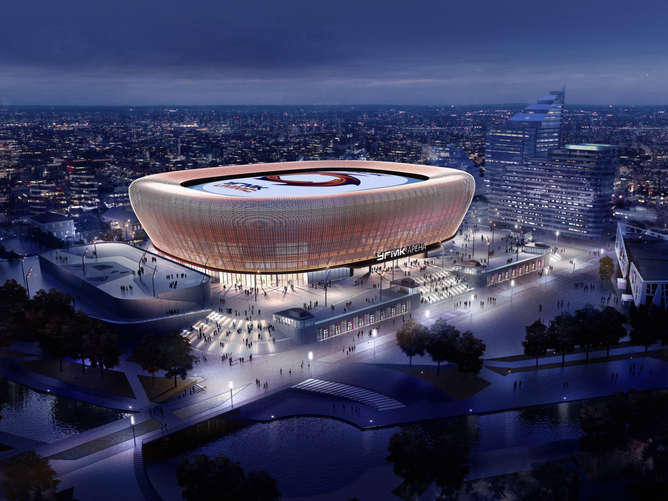
Многофункциональная Ледовая Арена на 15 000 зрителей в г. Екатеринбурге

Slide 2
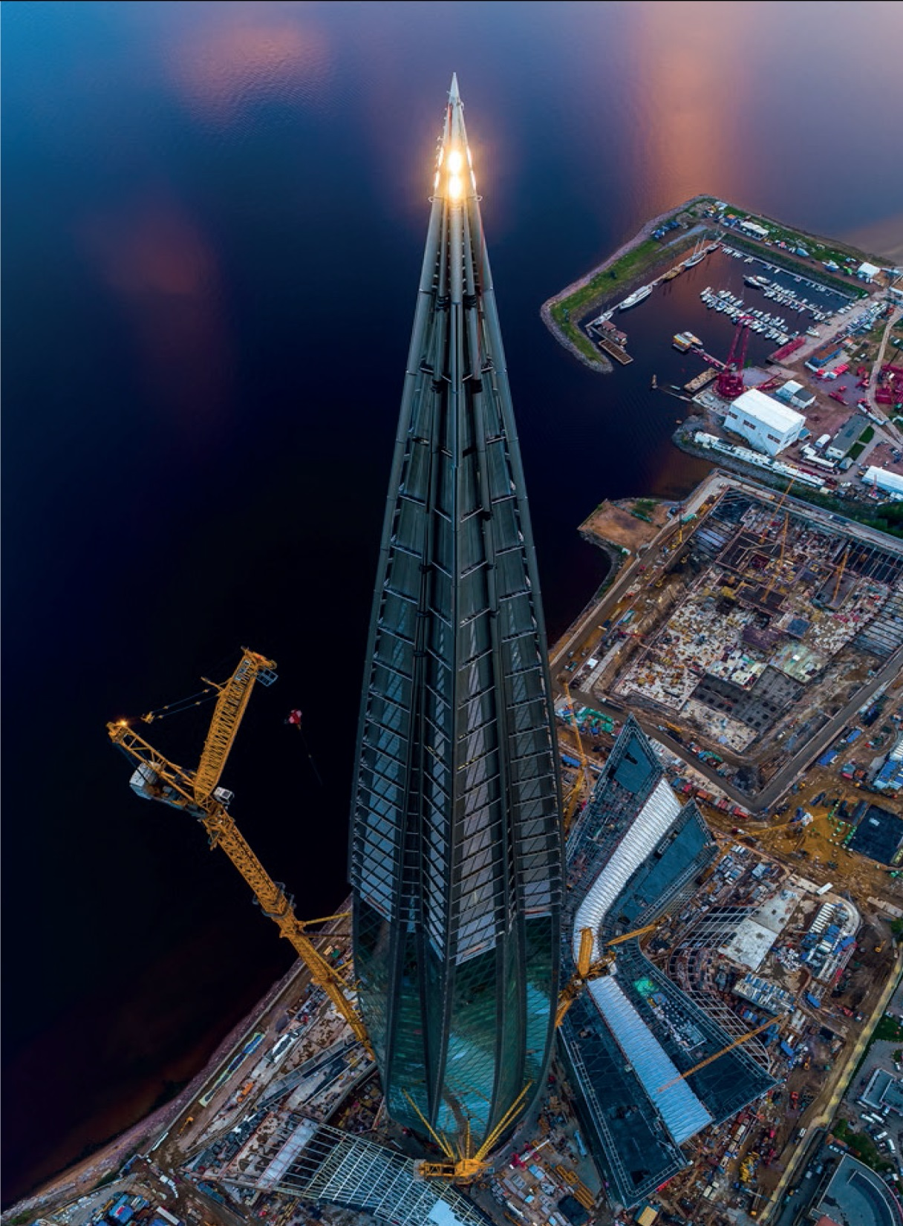
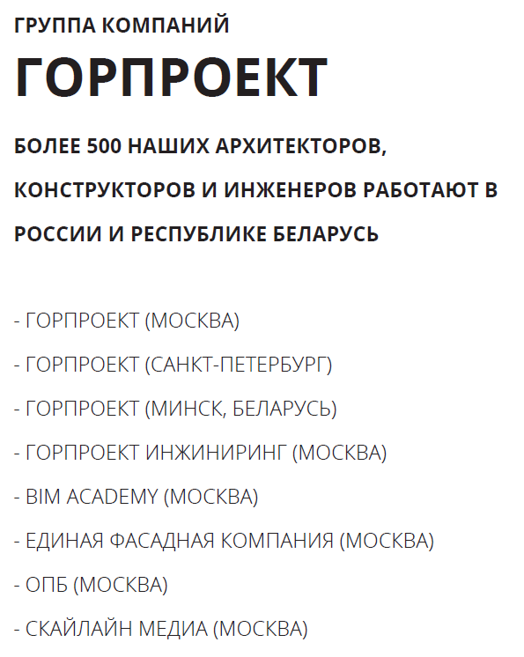

Slide 3
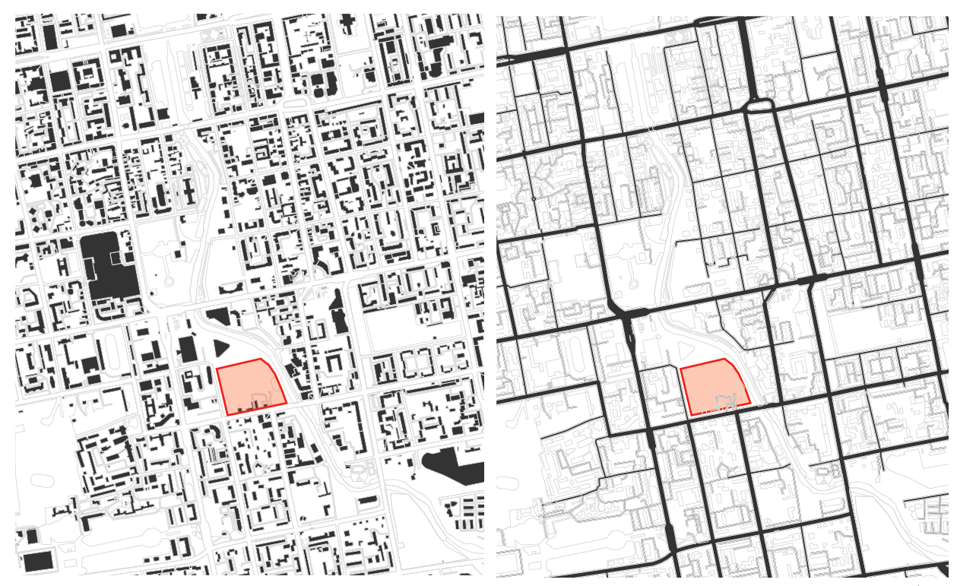
Расположение объекта

Slide 4
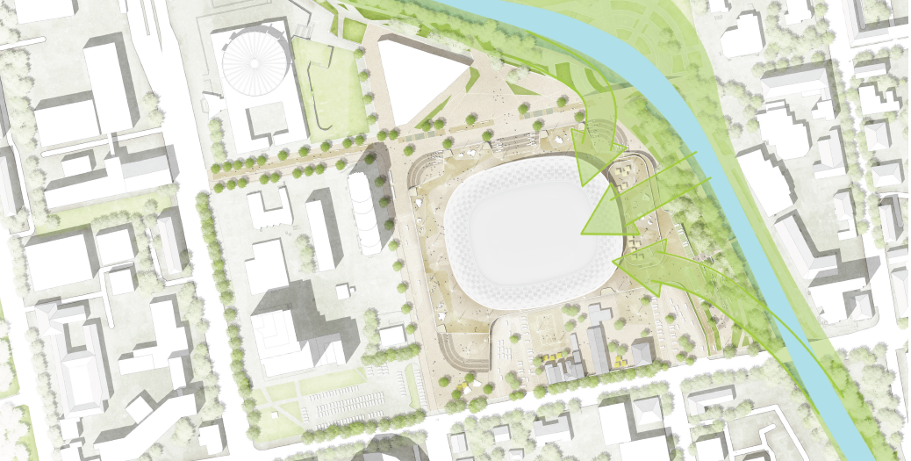
Организация участка

Slide 5
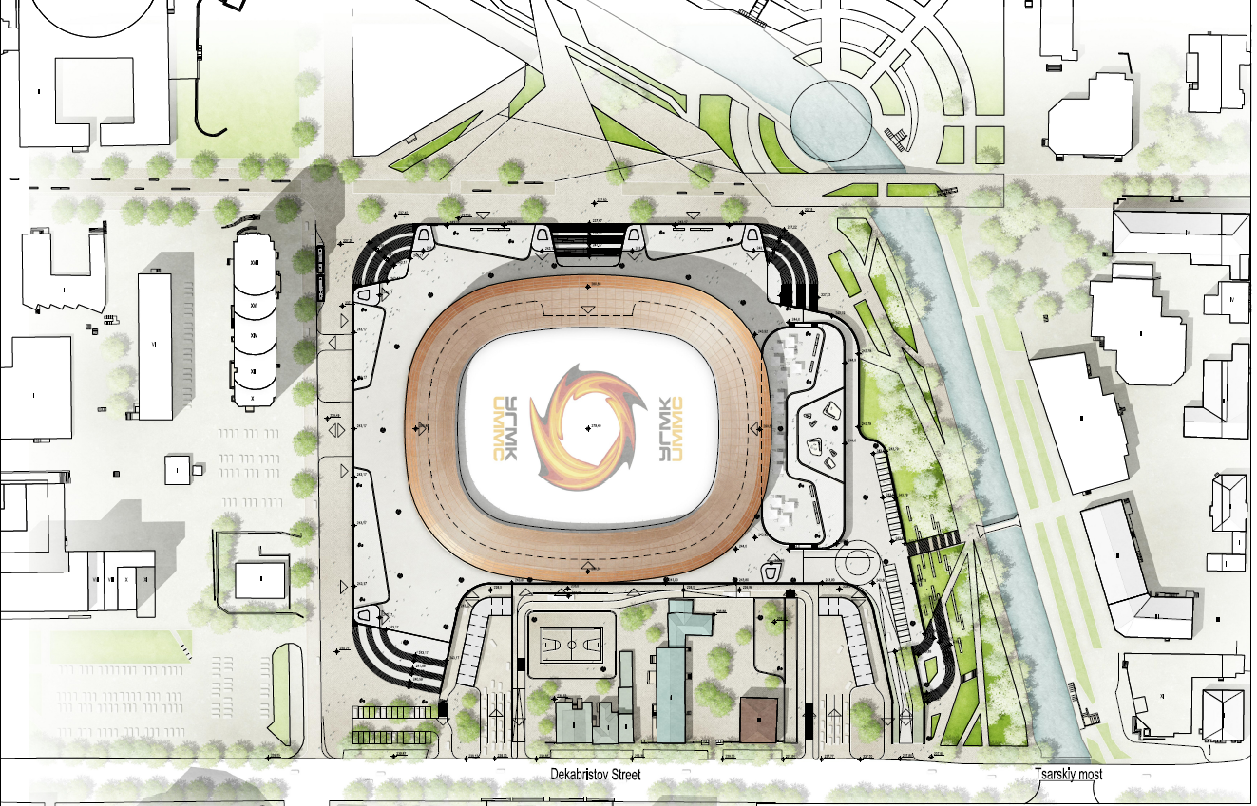
Схема планировочной организации земельного участка

Slide 6
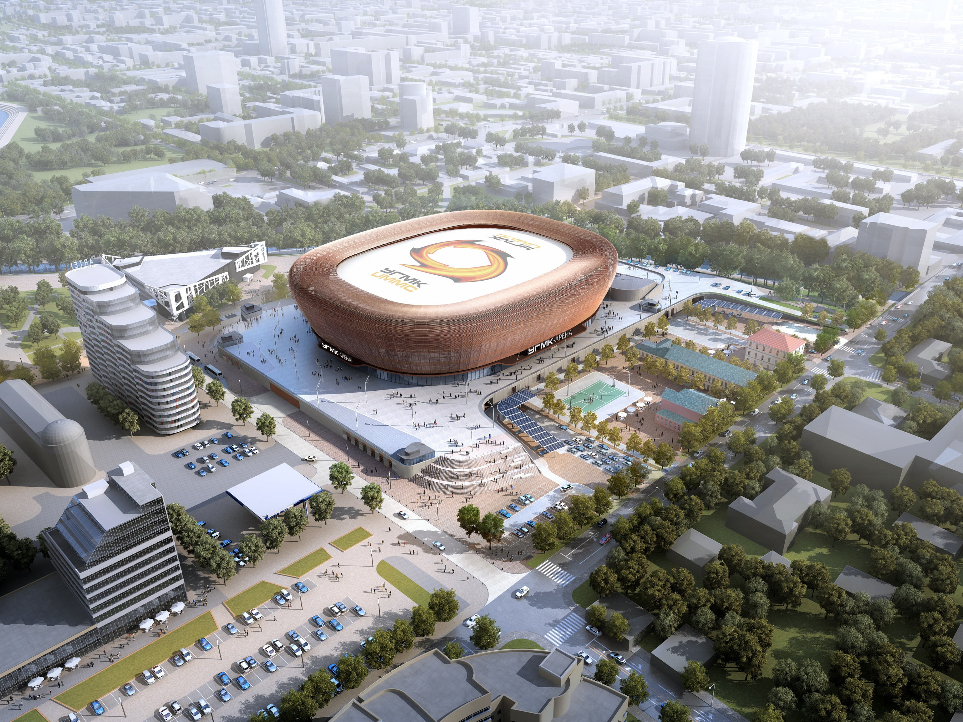

Slide 7
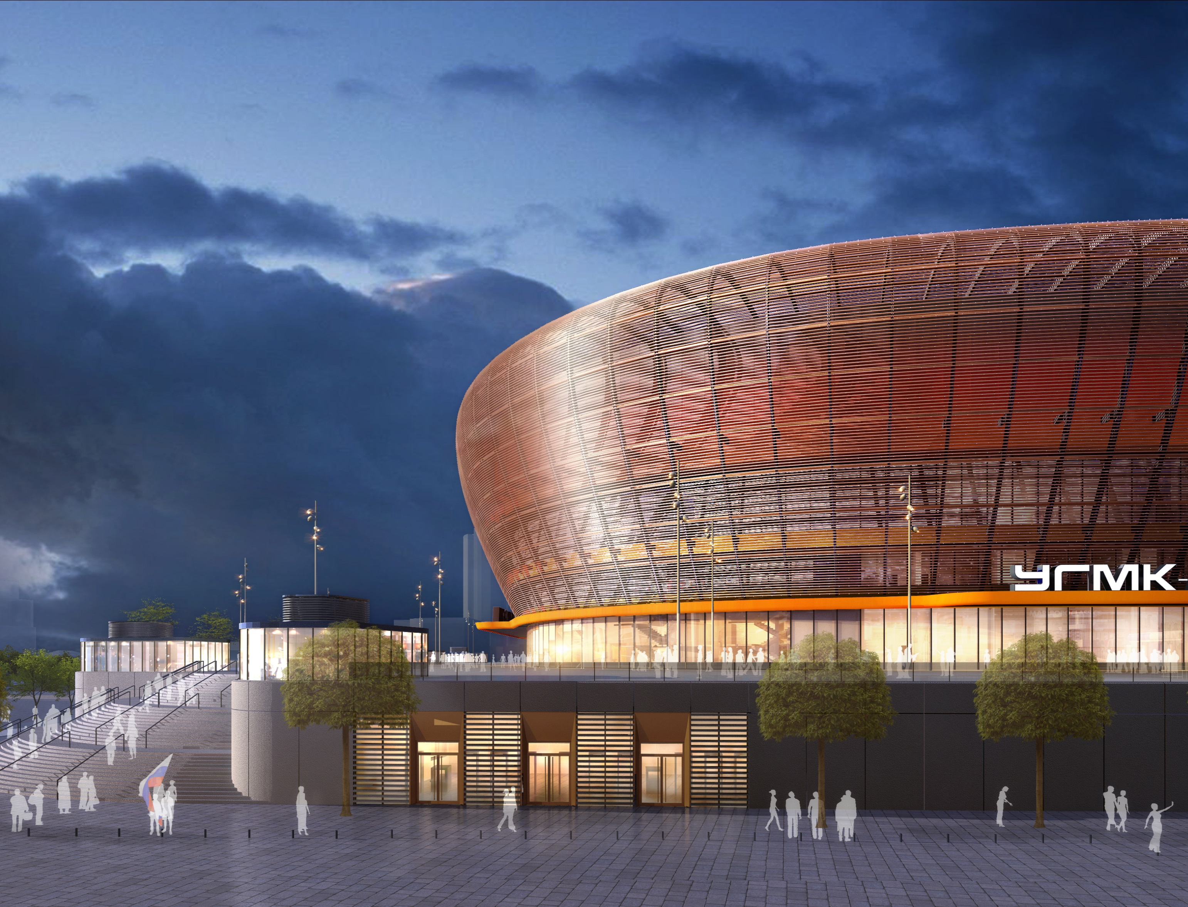

Slide 8
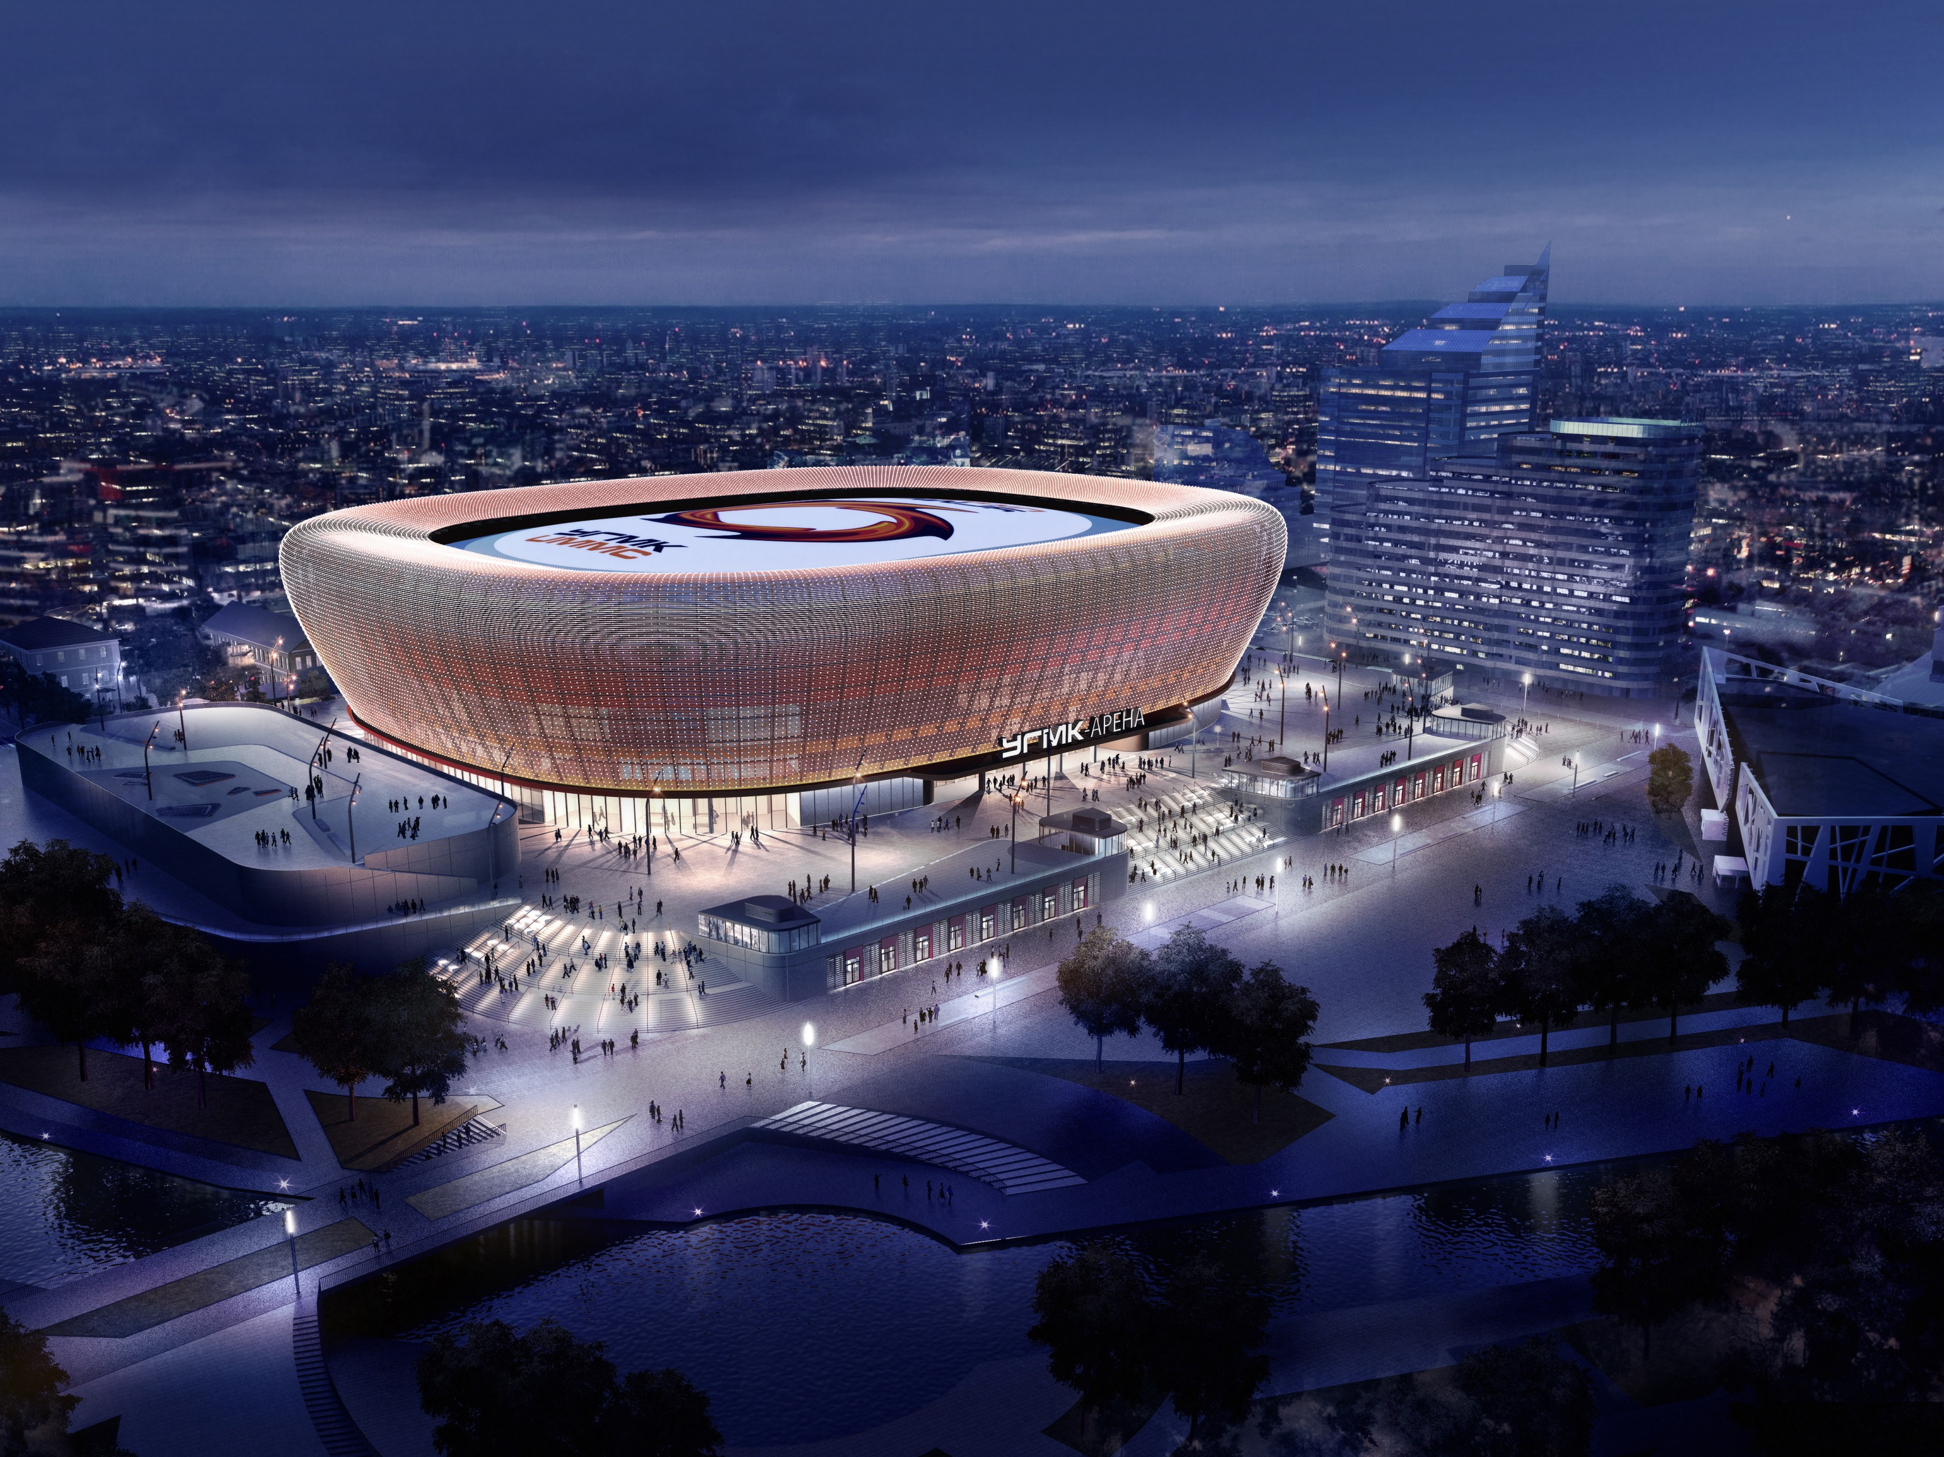

Slide 9
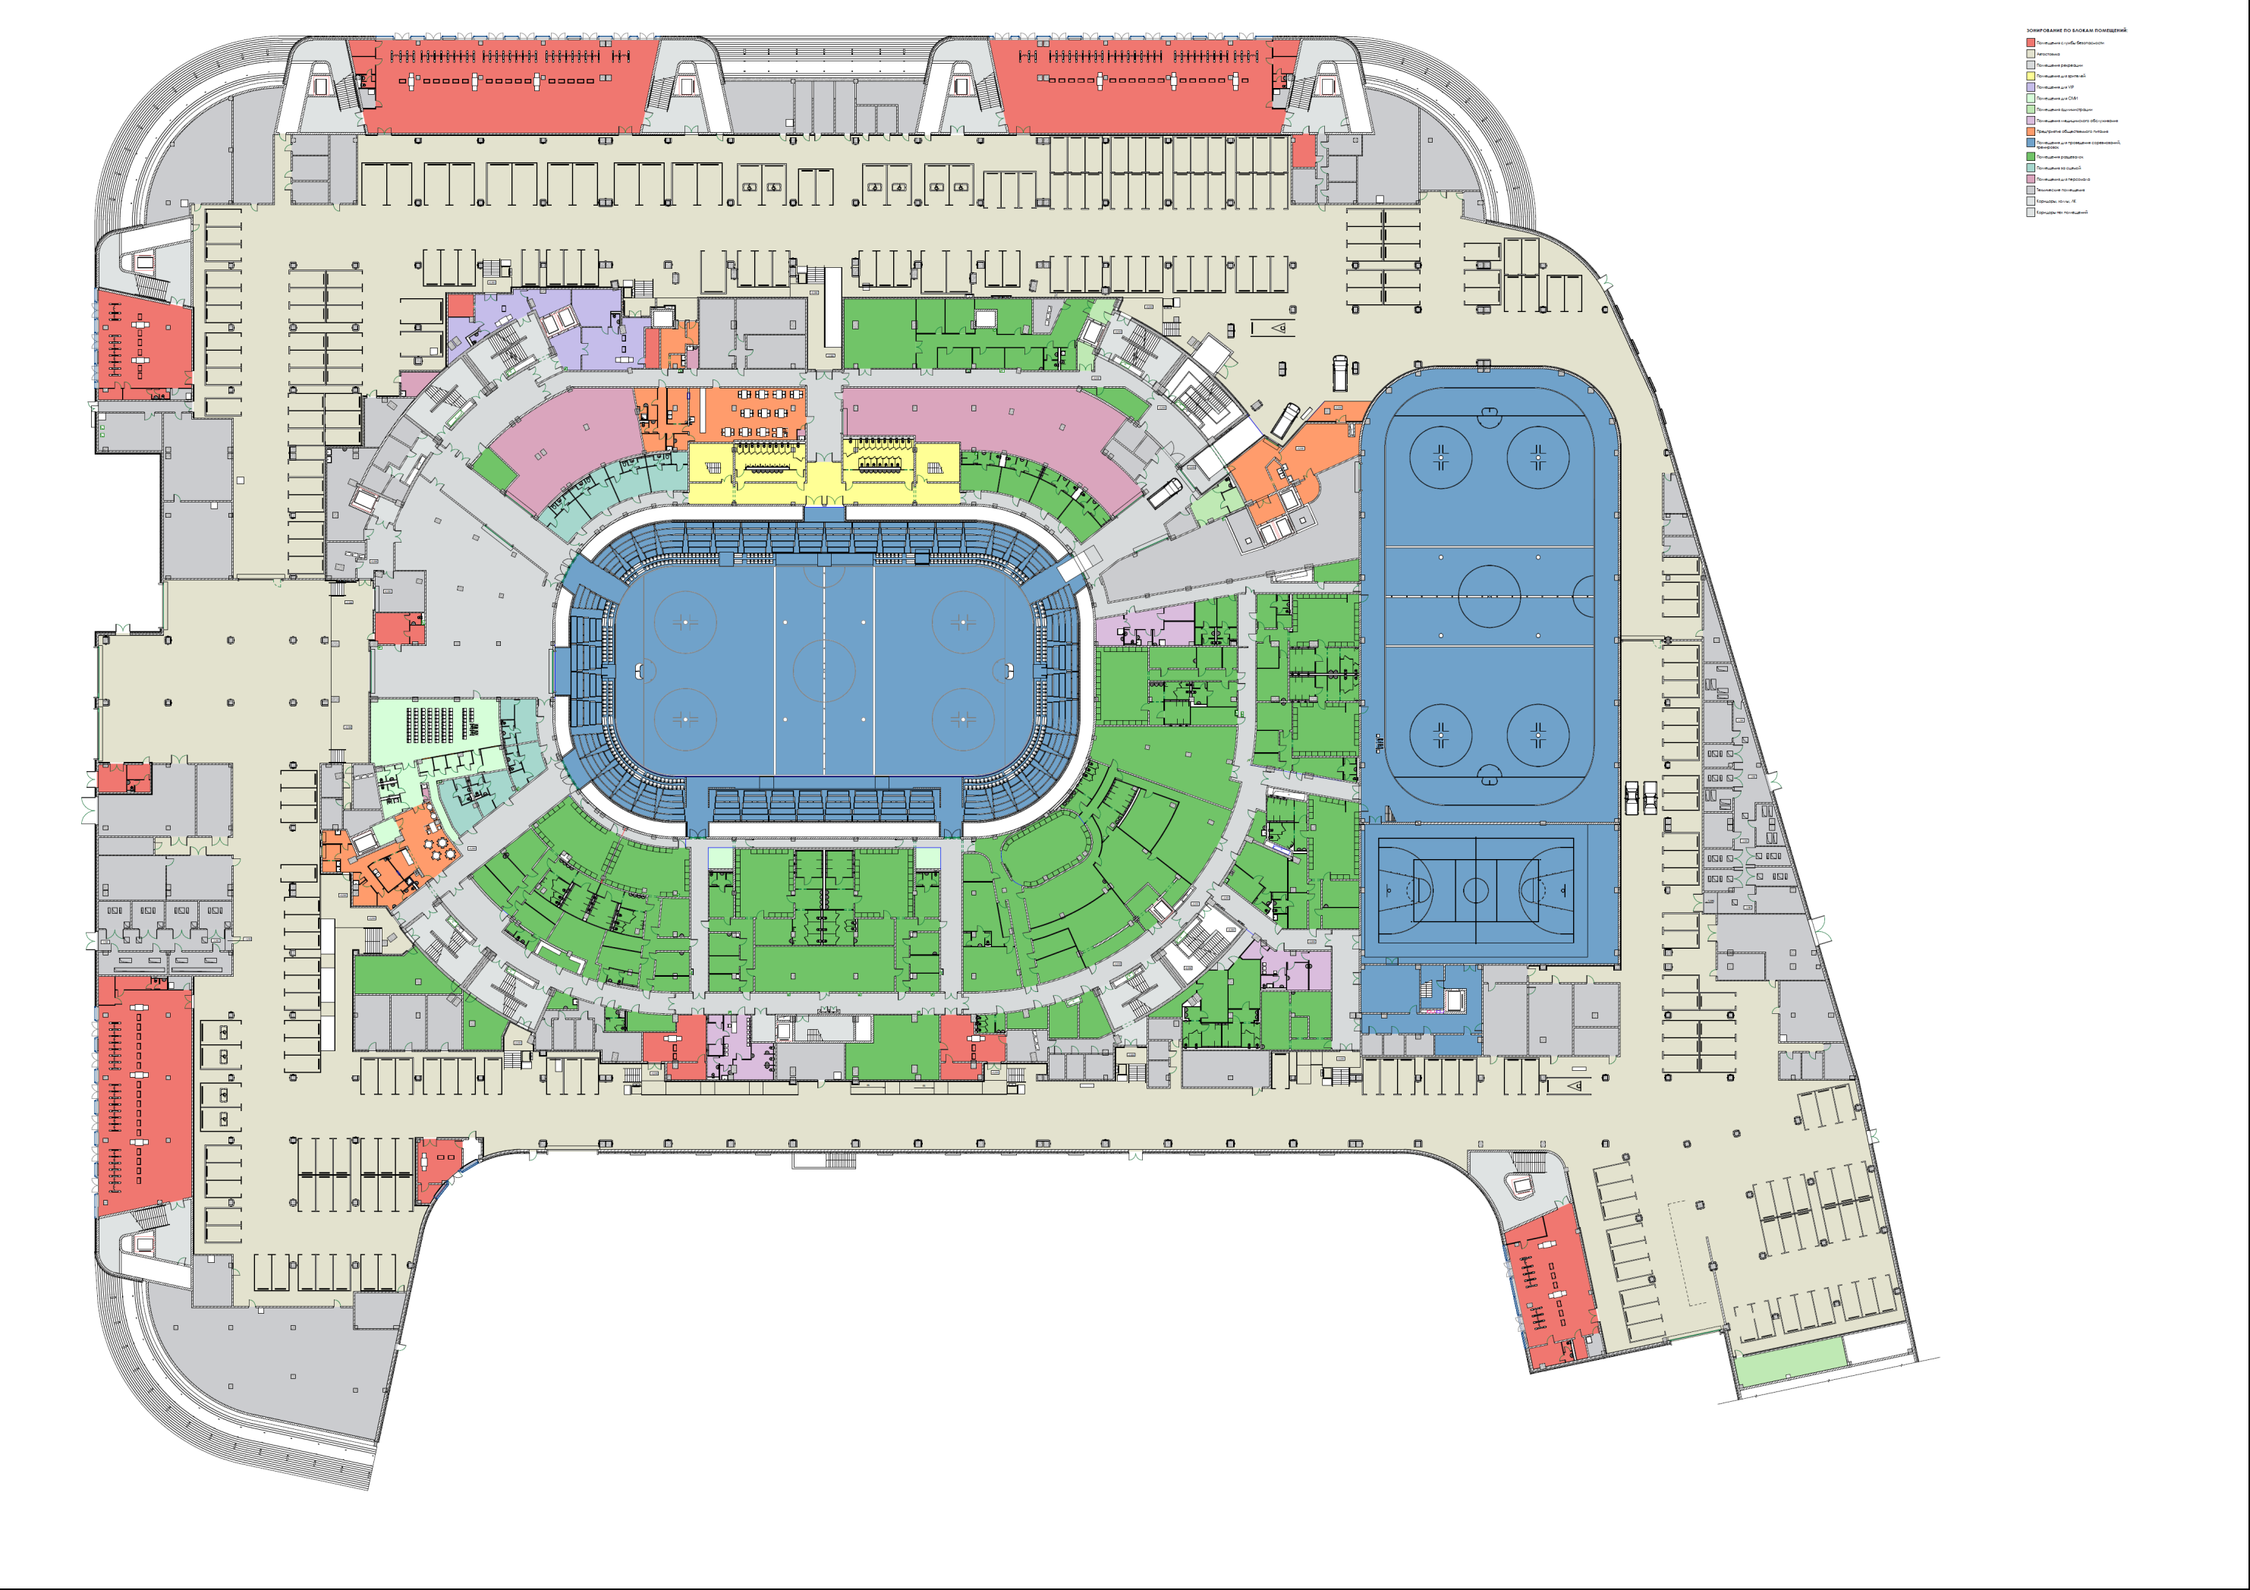
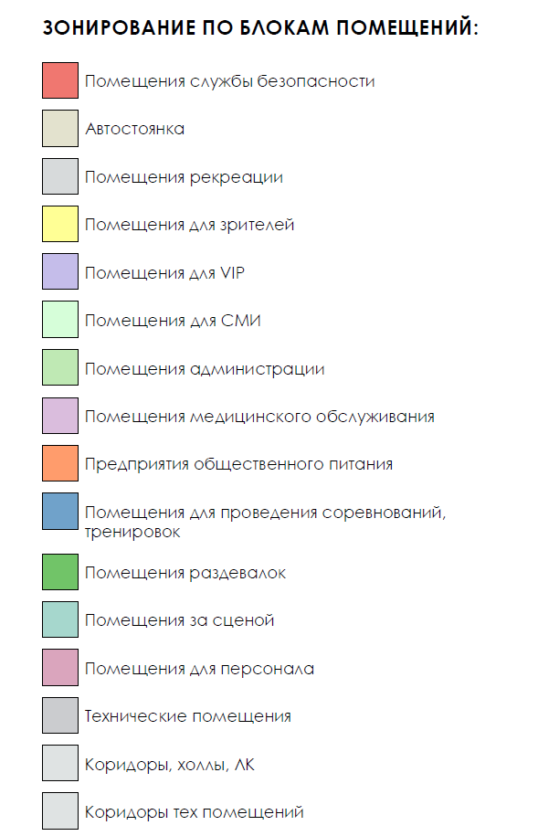
План 0 уровня

Slide 10
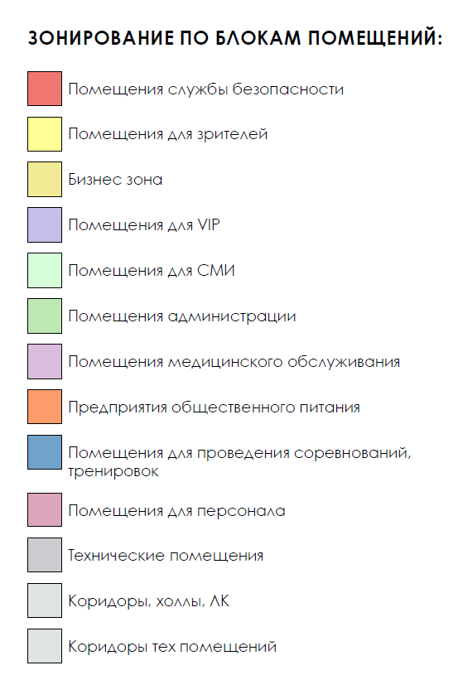
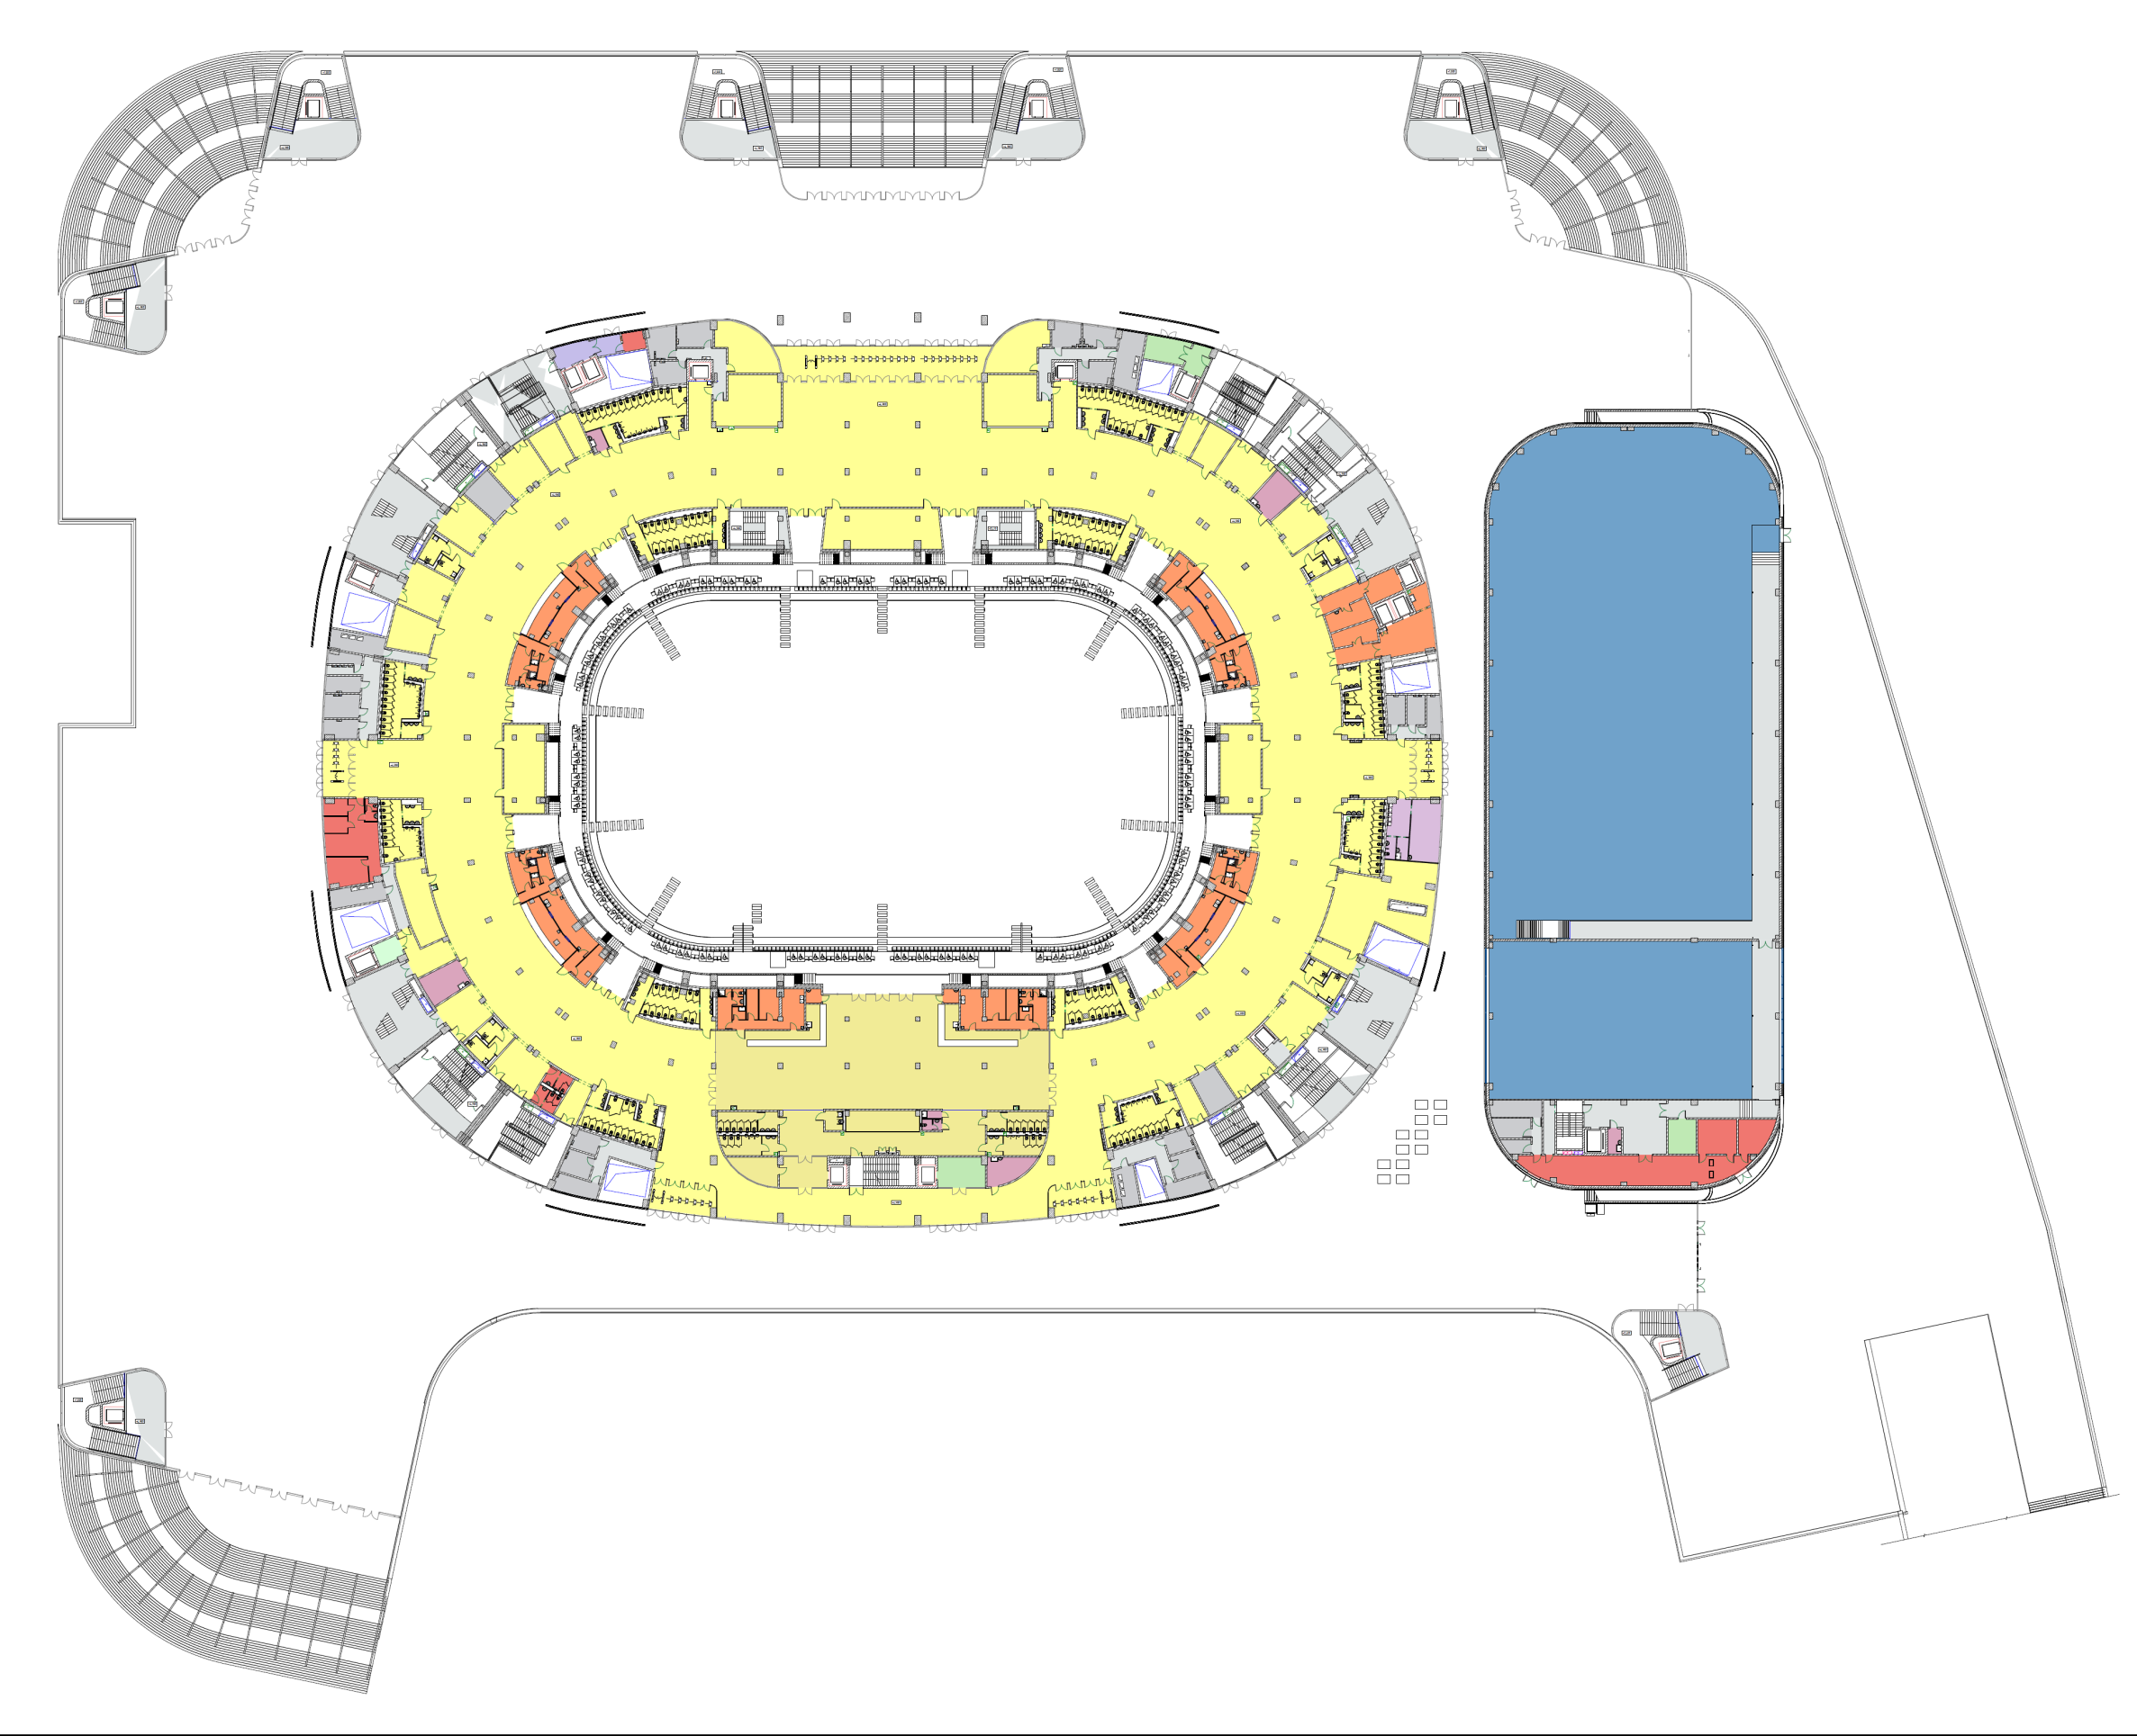
План 1 уровня

Slide 11
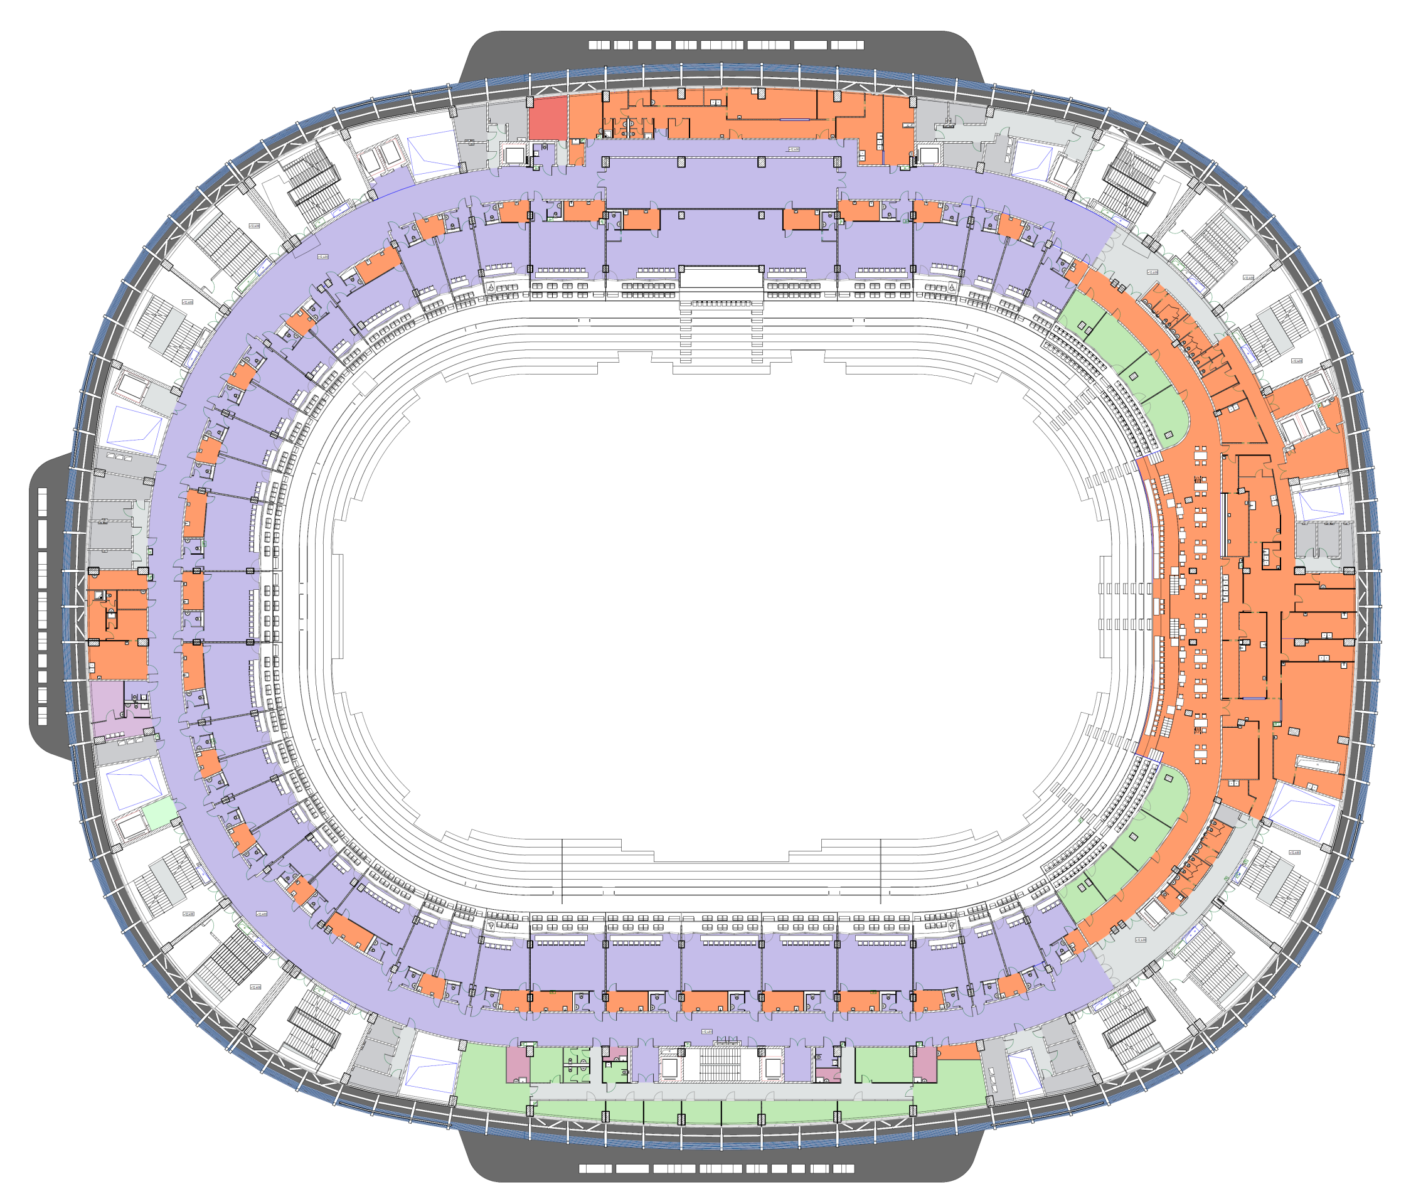
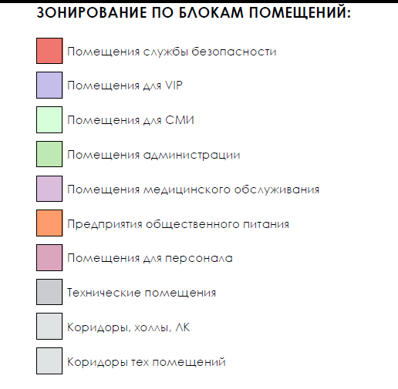
План 2 уровня

Slide 12
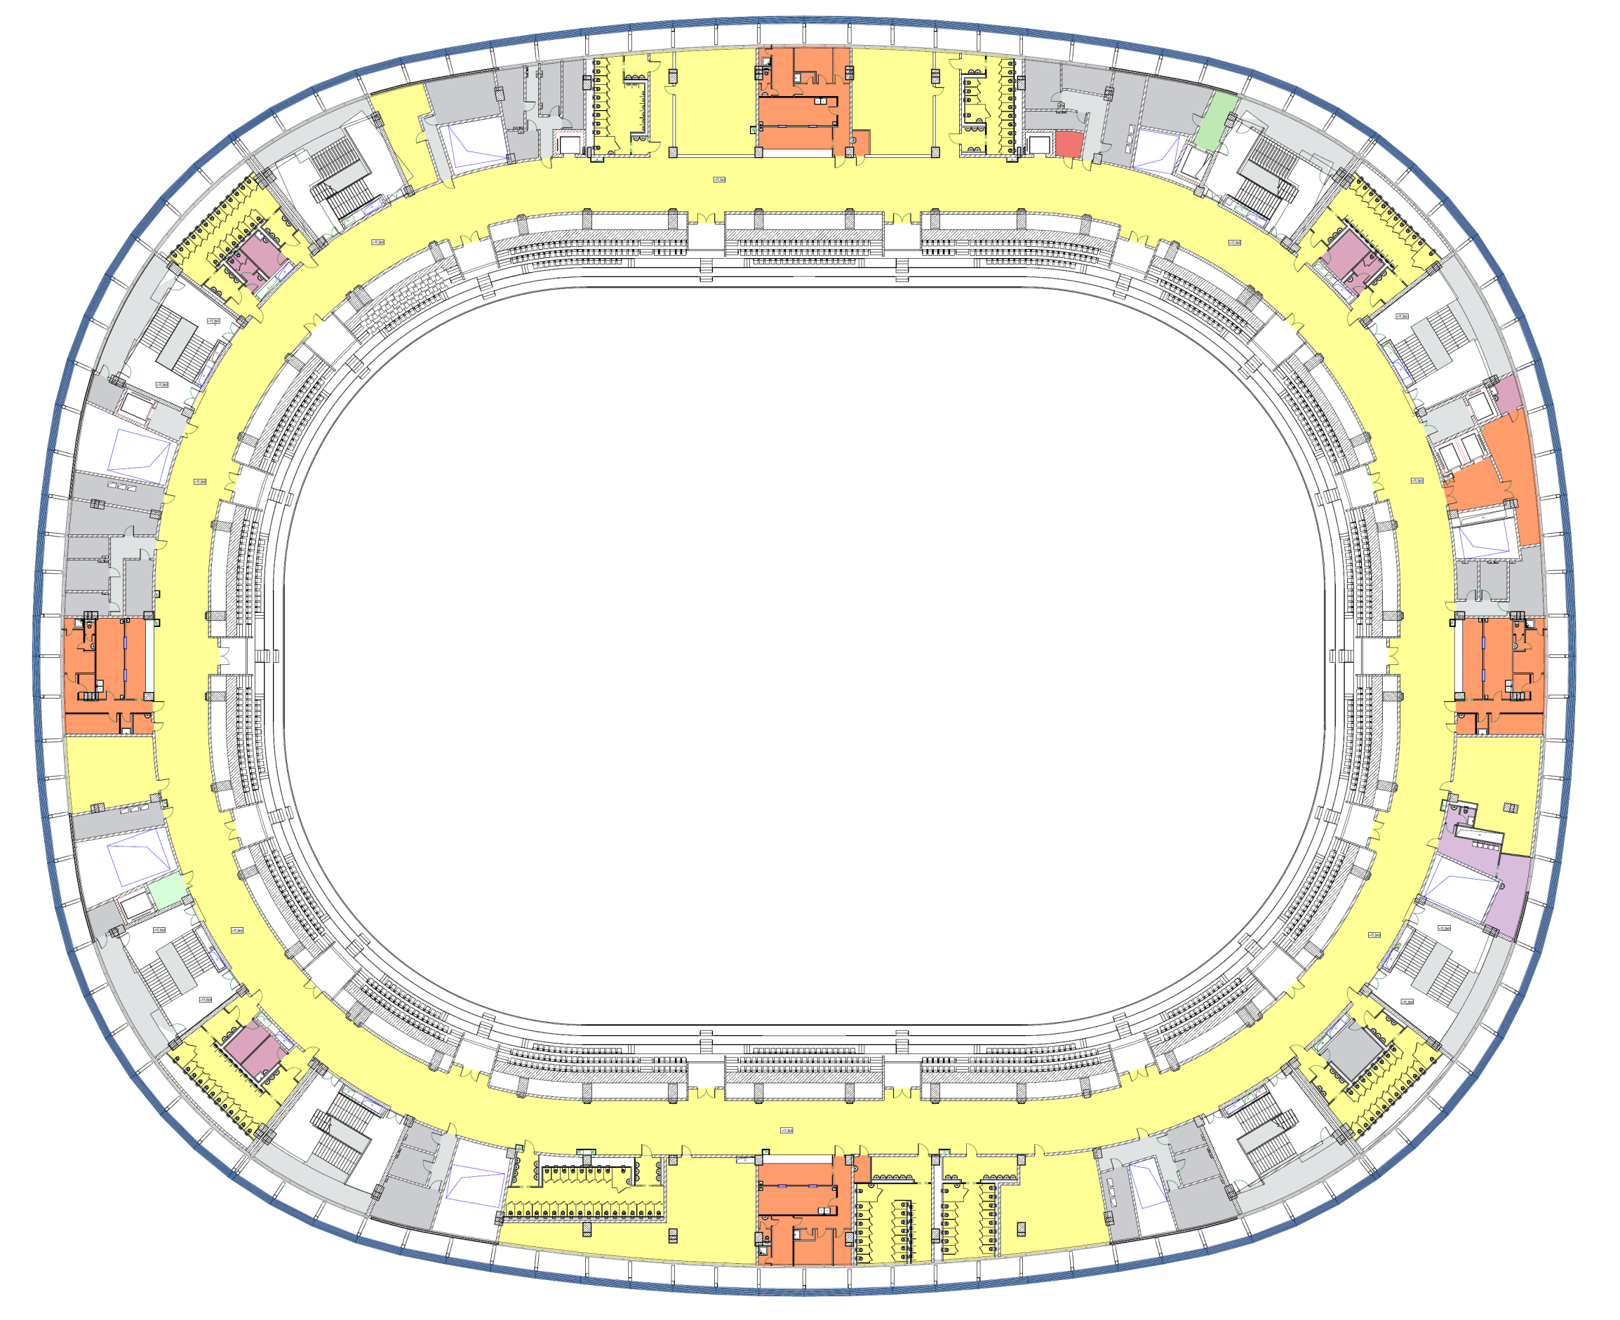
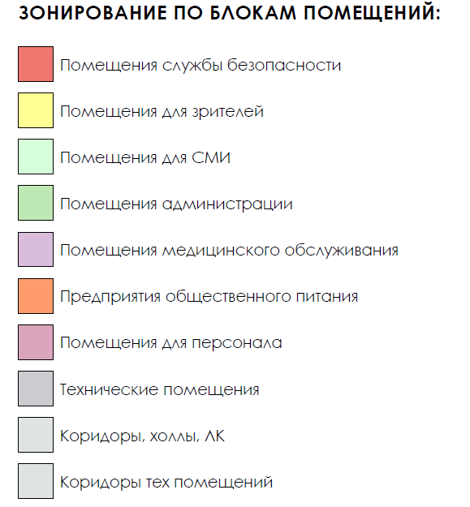
План 3 уровня

Slide 13
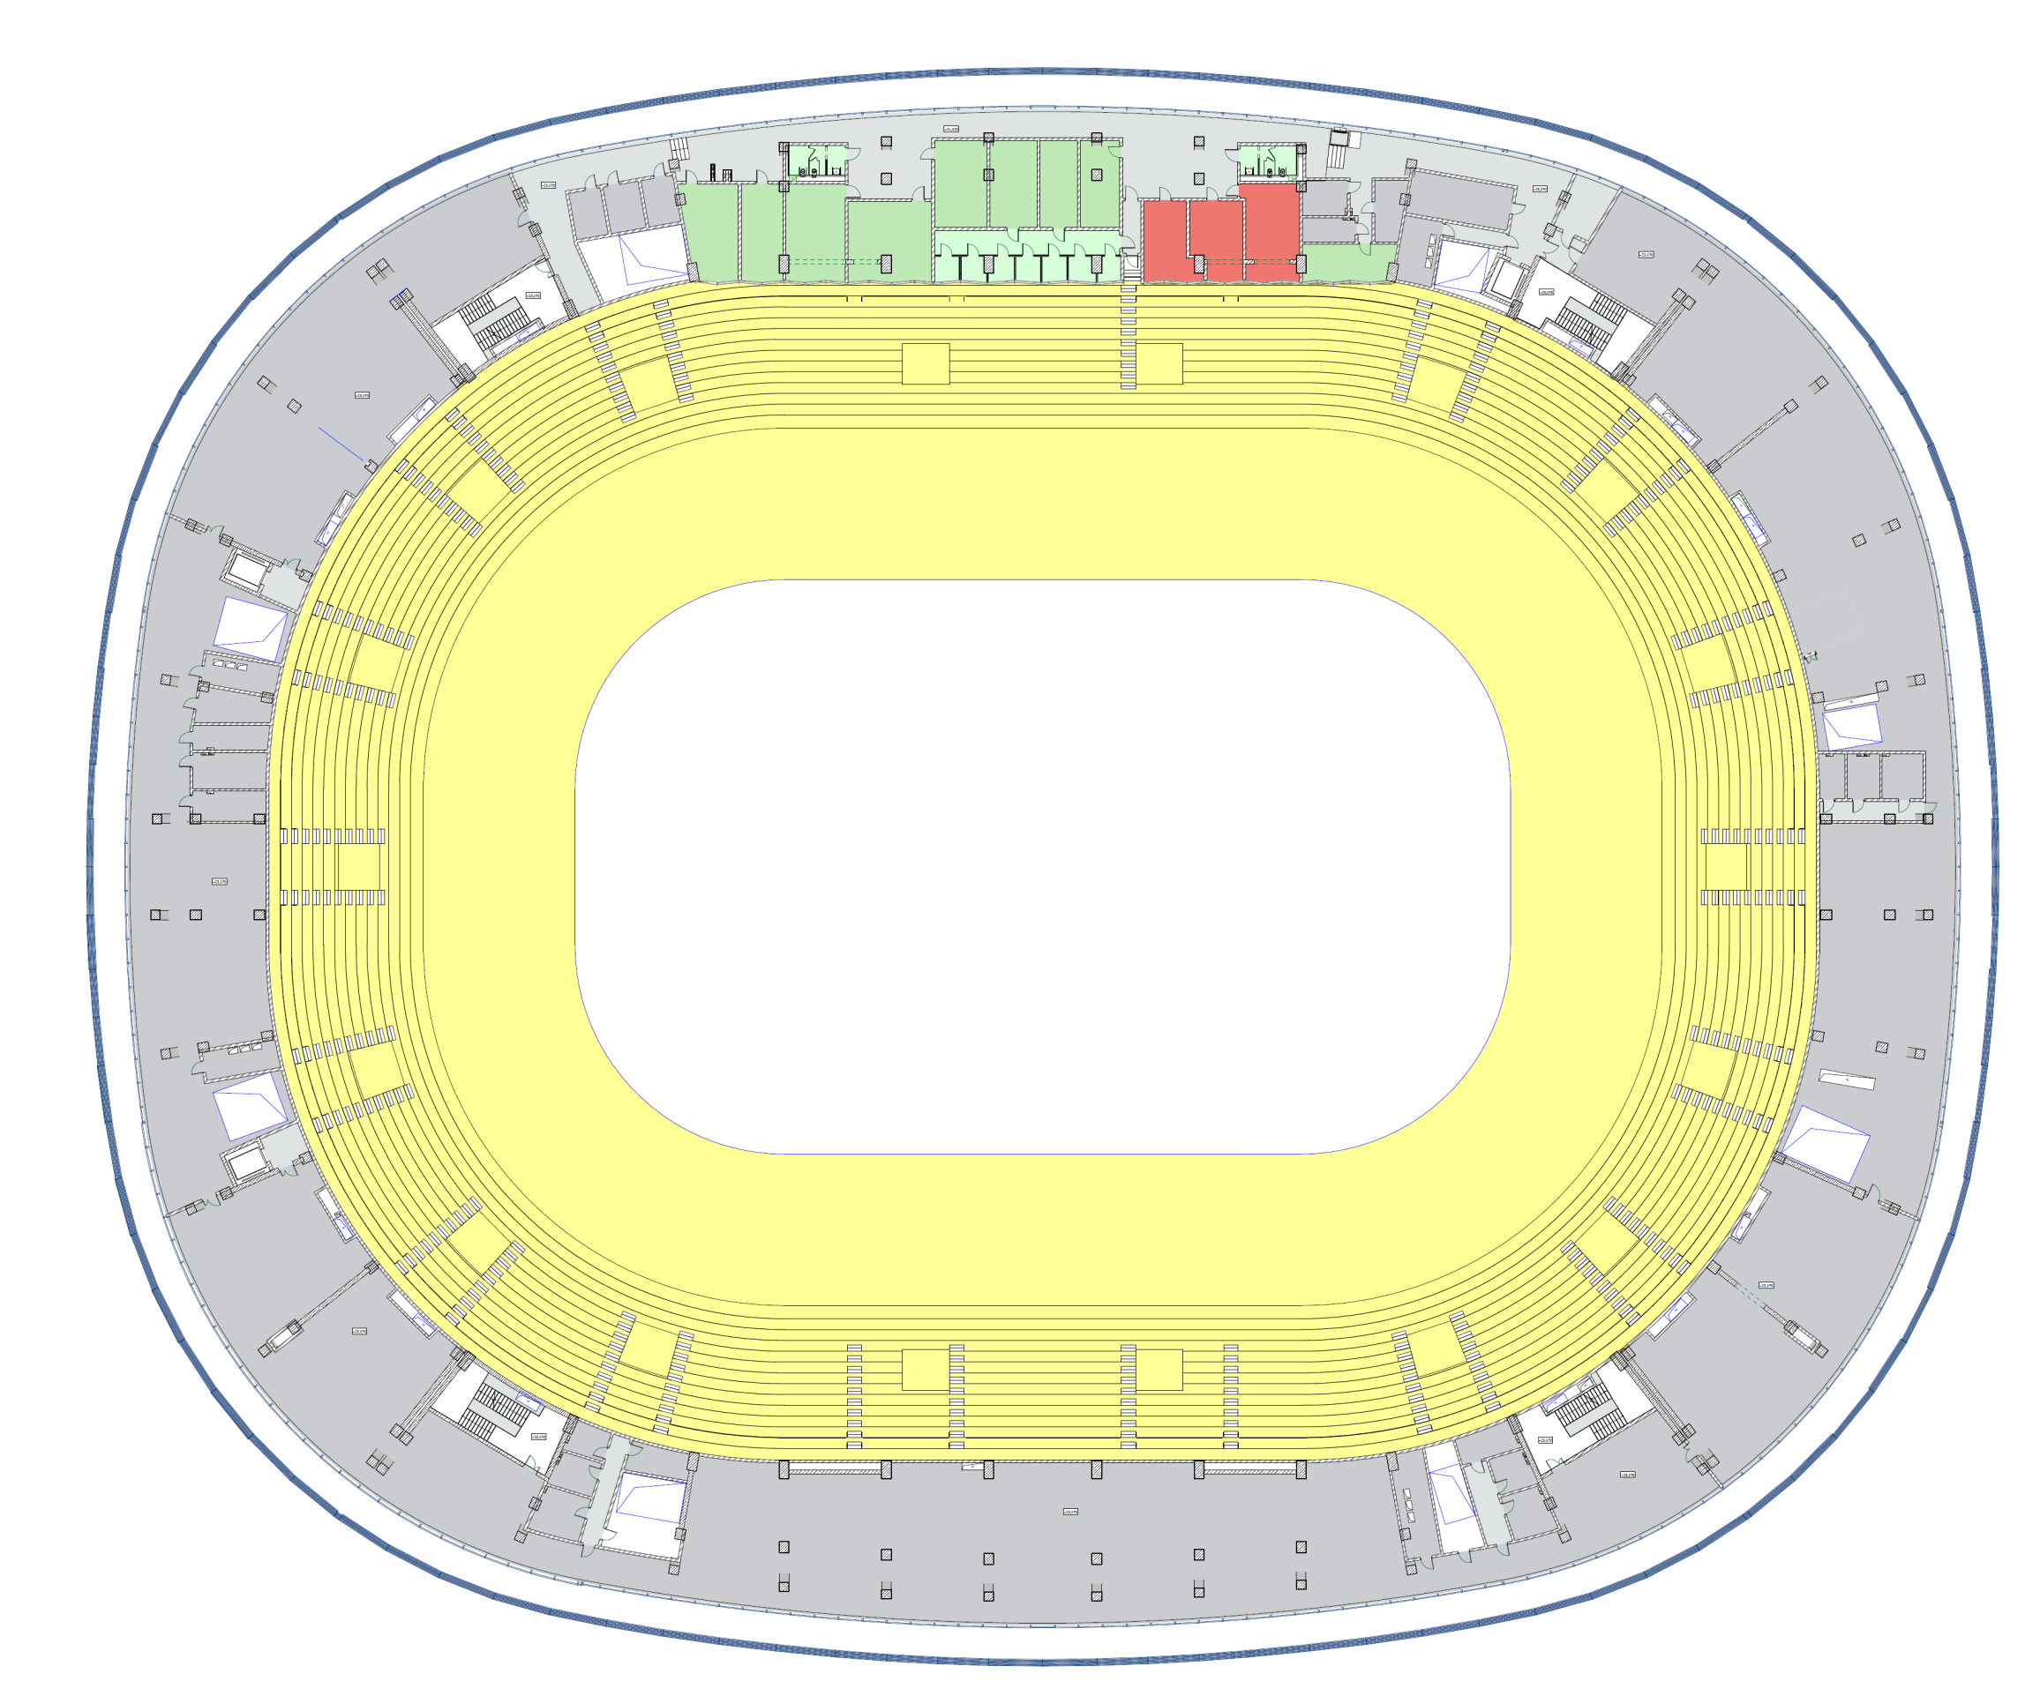
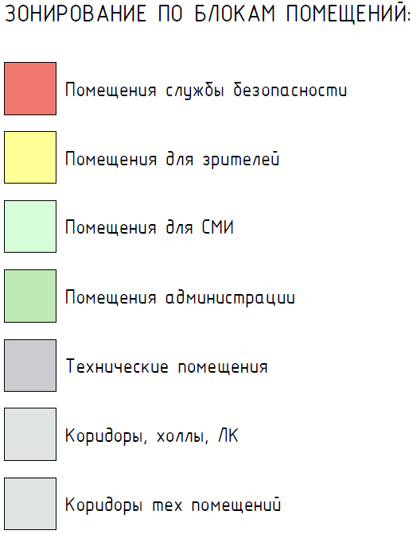
План 4 уровня

Slide 14
Разрезы и параметры этажей

Slide 15
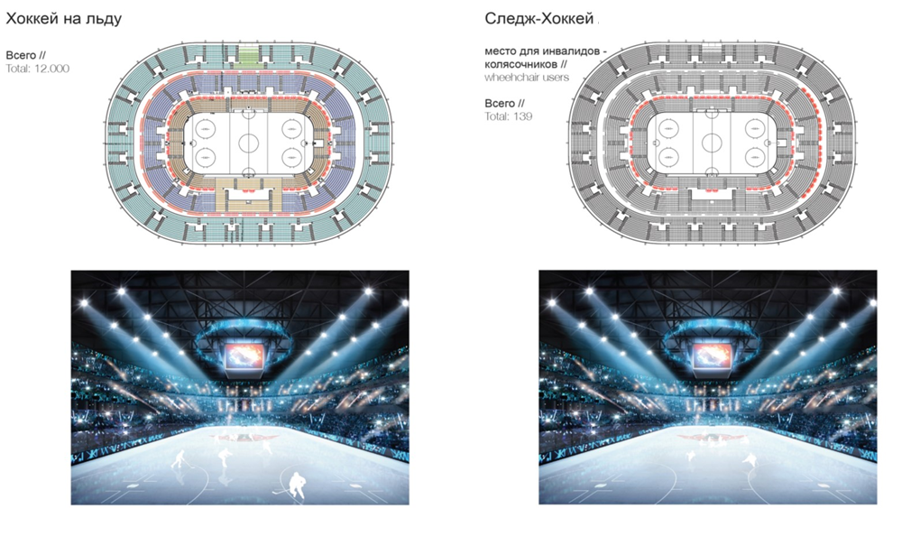
Многофункциональность

Slide 16
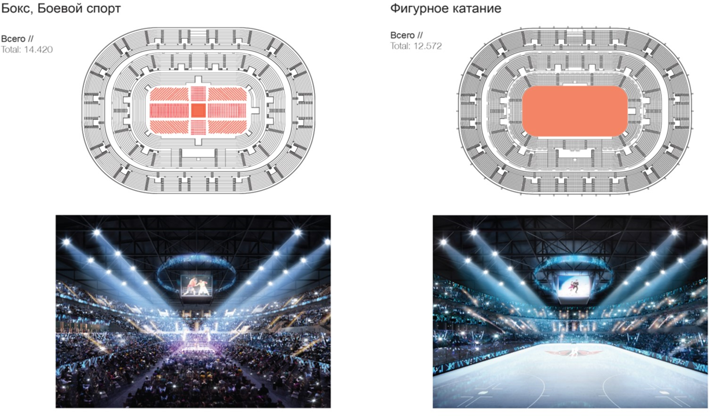
Многофункциональность

Slide 17
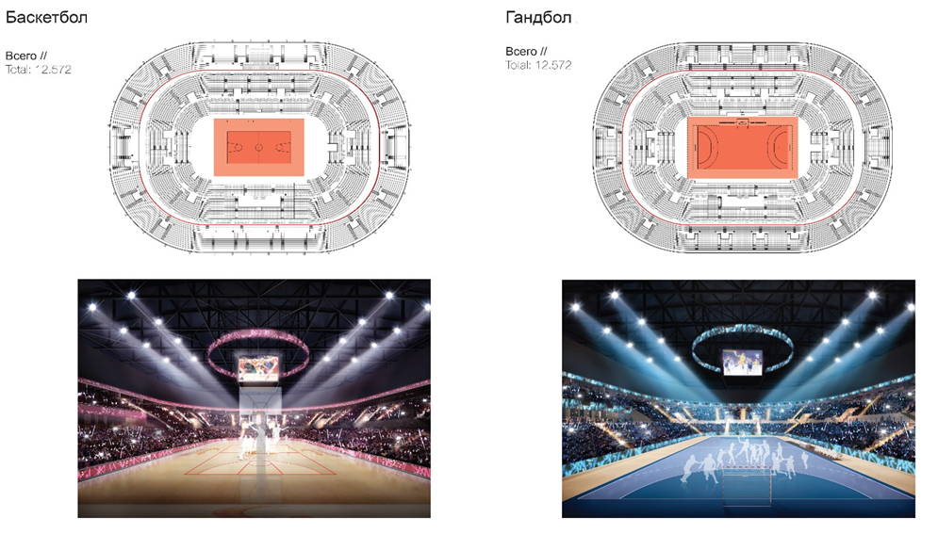
Многофункциональность

Slide 18
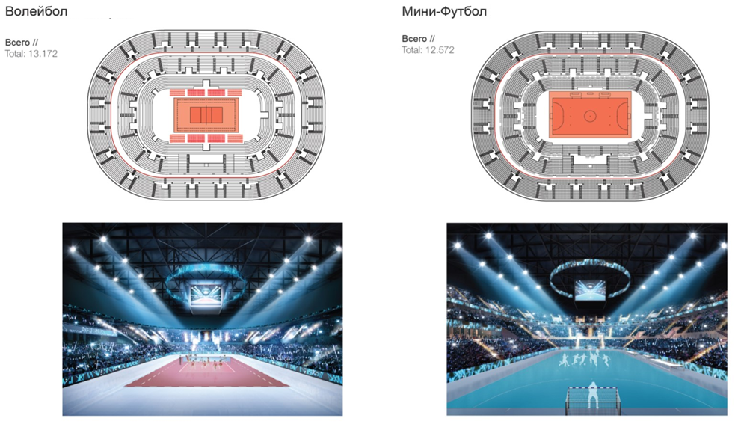
Многофункциональность

Slide 19
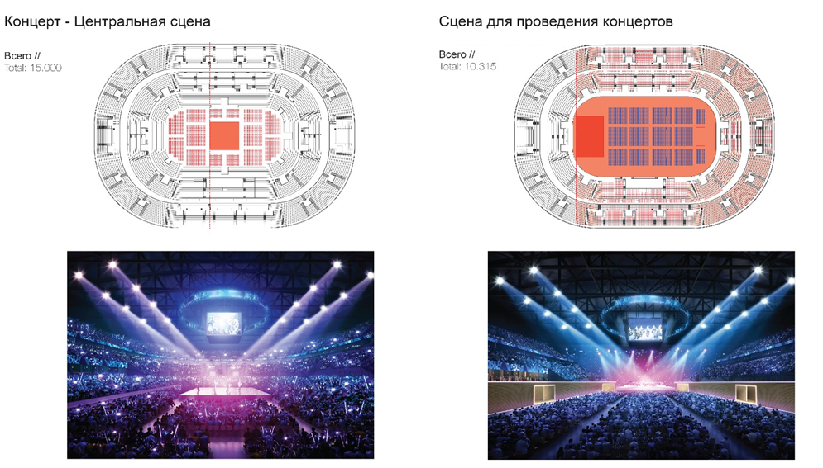
Многофункциональность

Slide 20
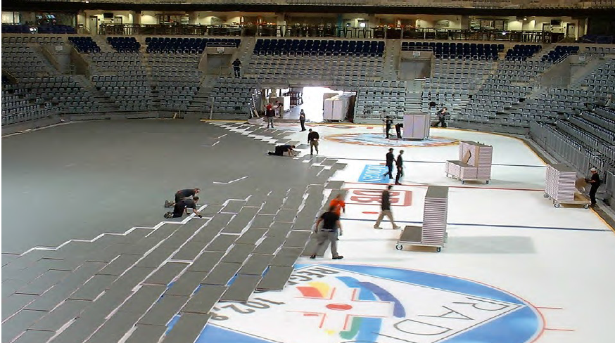
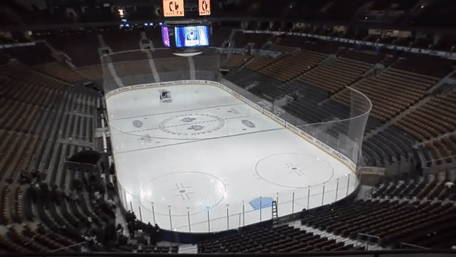
Трансформация

Slide 21
Ледовая арена в г. Екатеринбурге это
6 000 тонн
16 000м2
1 200 км.
вес металлоконструкций основной Арены
площадь медиафасада
проводов и кабелей
2 ледовых поля
15 000 зрителей
188 кластеров
основное и тренировочное
вместимость в режиме концерта
система звукоусиления основной Арены
224 прожектора
9 раздевалок
1 700 м2
освещение основной Арены
что позволяет провести любые мероприятия, в т.ч. ЧМ по хоккею
светодиодных экранов

Slide 22
До встречи в Екатеринбурге!

